Slide 1
HÌNH HỌC LỚP 10
Chương 1: VECTƠ
Bài 2: TỔNG VÀ HIỆU CỦA HAI VECTƠ
I
TỔNG CỦA HAI VECTƠ
II
HIỆU CỦA HAI VECTƠ
BÀI TẬP TRẮC NGHIỆM
Notes:
Hiệu ứng chưa đồng nhất và hợp lí. Nên để khung xuất hiện trước.

Slide 2
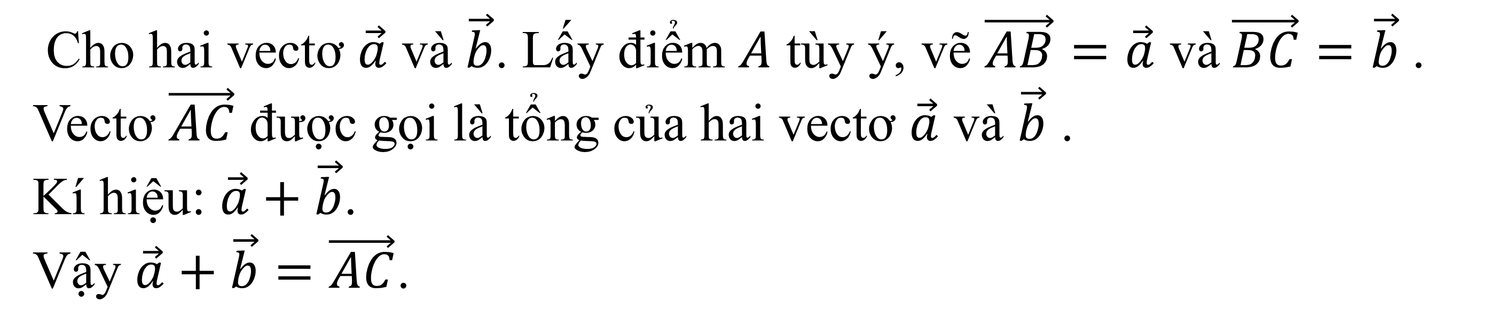
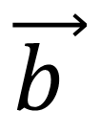
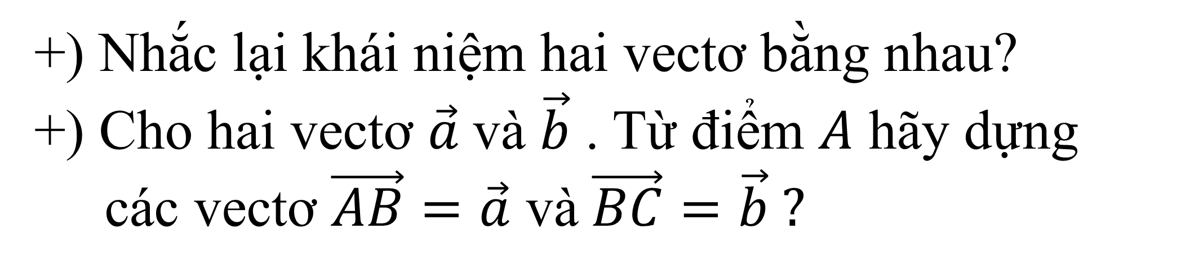

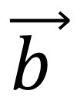

I
TỔNG CỦA HAI VECTƠ
$$\vec{b }$$
+) Nhắc lại khái niệm hai vectơ bằng nhau?
+) Cho hai vectơ $\vec{a}$và $\vec{b}$ . Từ điểm $A$ hãy dựng
các vectơ $\vec{AB}=\vec{a} \text{v}\text{à} \vec{BC}=\vec{b} ?$
$$\vec{a }$$
B
$$\vec{b }$$
C
$$\vec{a }$$
1. ĐỊNH NGHĨA
A
Cho hai vectơ $\vec{a}$ và $\vec{b}$. Lấy điểm $A$ tùy ý, vẽ $\vec{AB}=\vec{a} \text{v}\text{à} \vec{BC}=\vec{b}$.
Vectơ $\vec{AC}$ được gọi là tổng của hai vectơ $\vec{a}$ và $\vec{b}$ .
Kí hiệu: $\vec{a}+\vec{b}$.
Vậy $\vec{a}+\vec{b}=\vec{AC}$.

Slide 3
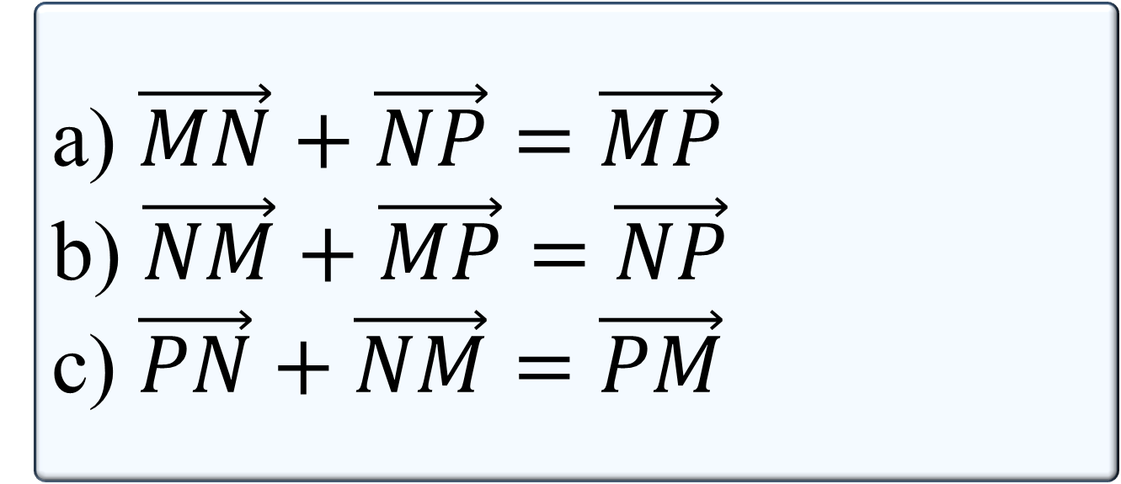
I
TỔNG CỦA HAI VECTƠ
2. QUY TẮC BA ĐIỂM
Quy tắc ba điểm: Với ba điểm $A,B,C$ bất kỳ ta có: $\vec{AB}+\vec{BC}=\vec{AC}.$
Ví dụ 1: Cho 3 điểm $M,N,P$ điền vào dấu “…”
a) $\vec{MN}+\vec{NP}=…$ b) $\vec{NM}+\vec{MP}=…$ c) $\vec{PN}+\vec{NM}=…$
Bài giải
a) $\vec{MN}+\vec{NP}=\vec{MP}$
b) $\vec{NM}+\vec{MP}=\vec{NP}$
c) $\vec{PN}+\vec{NM}=\vec{PM}$
Notes:
.Nên đảo lại tử mẫu giống SGK cho HS dễ theo dõi. Chỗ nhận xét chưa đúng . Phải thay là “ Thương ….” như sách giáo khoa.
Số phức nghịch đảo không được kí hiệu là $z^{−1}$.

Slide 4
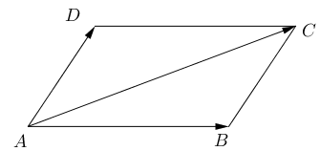
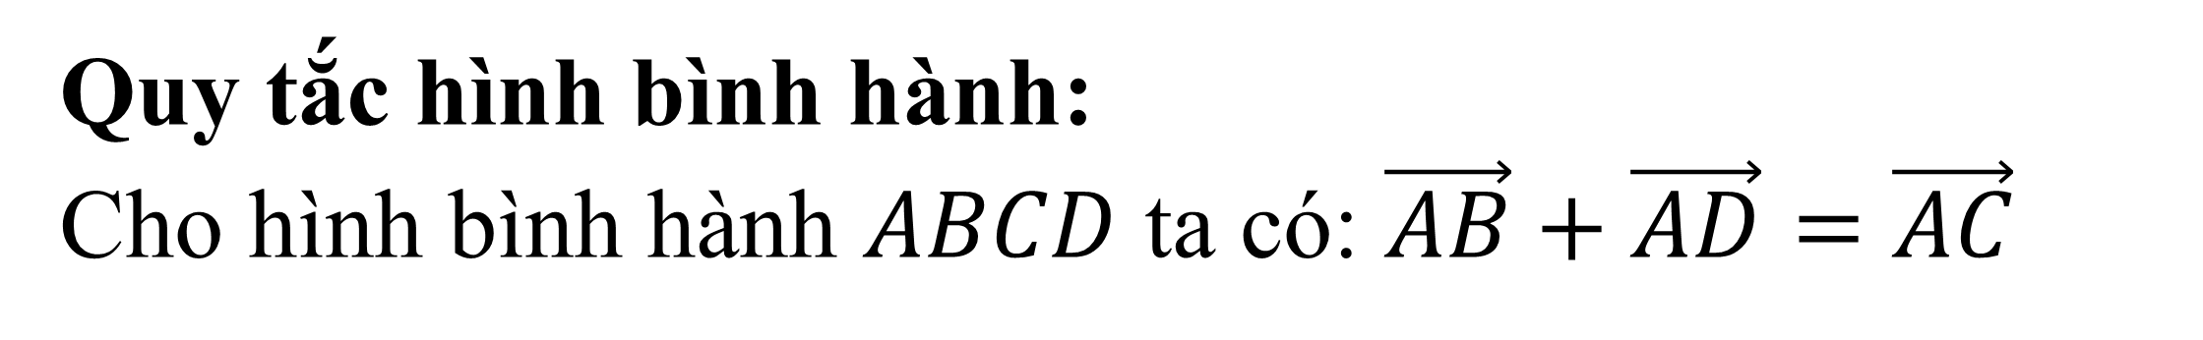
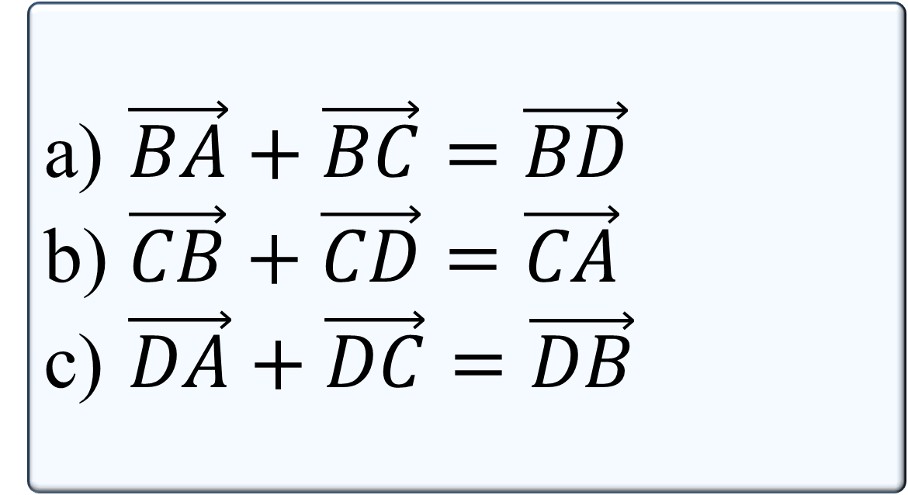
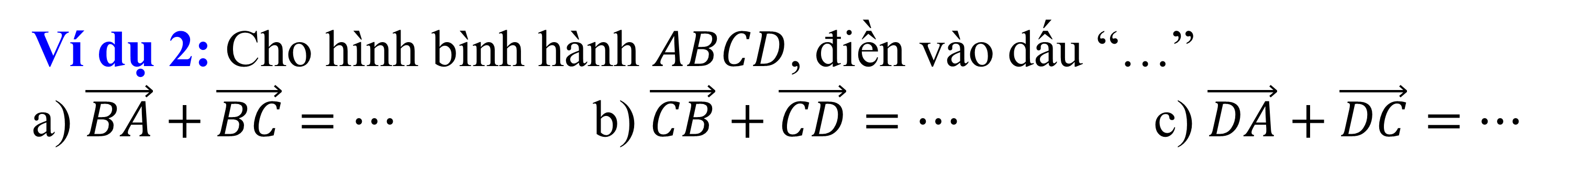
I
TỔNG CỦA HAI VECTƠ
3. QUY TẮC HÌNH BÌNH HÀNH
Quy tắc hình bình hành:
Cho hình bình hành $ABCD$ ta có: $\vec{AB}+\vec{AD}=\vec{AC}$
Ví dụ 2: Cho hình bình hành $ABCD$, điền vào dấu “…”
a) $\vec{BA}+\vec{BC}=…$ b) $\vec{CB}+\vec{CD}=…$ c) $\vec{DA}+\vec{DC}=…$
Bài giải
$\vec{BA}+\vec{BC}=\vec{BD}$
$\vec{CB}+\vec{CD}=\vec{CA}$
$\vec{DA}+\vec{DC}=\vec{DB}$
Notes:
.Nên đảo lại tử mẫu giống SGK cho HS dễ theo dõi. Chỗ nhận xét chưa đúng . Phải thay là “ Thương ….” như sách giáo khoa.
Số phức nghịch đảo không được kí hiệu là $z^{−1}$.

Slide 5
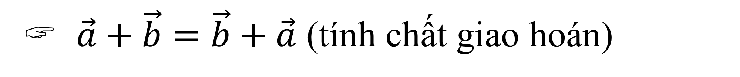
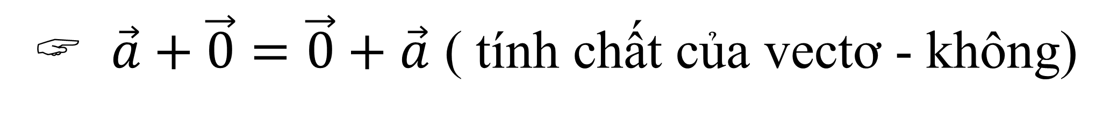
I
TỔNG CỦA HAI VECTƠ
4.TÍNH CHẤT
$Với mọi \vec{a},\vec{b},\vec{c}$ , ta có:
 $\vec{a}+\vec{b}=\vec{b}+\vec{a}$ (tính chất giao hoán)
 $\vec{a}+\vec{0}=\vec{0}+\vec{a}$ ( tính chất của vectơ - không)
 $\left(\vec{a}+\vec{b}\right)+\vec{c}=\vec{a}+(\vec{b}+\vec{c})$ ( tính chất kết hợp)
Notes:
.Nên đảo lại tử mẫu giống SGK cho HS dễ theo dõi. Chỗ nhận xét chưa đúng . Phải thay là “ Thương ….” như sách giáo khoa.
Số phức nghịch đảo không được kí hiệu là $z^{−1}$.

Slide 6
Ví dụ 3: Cho 4 điểm A, B, C, D bất kỳ. Chứng minh:
Giải

Slide 7
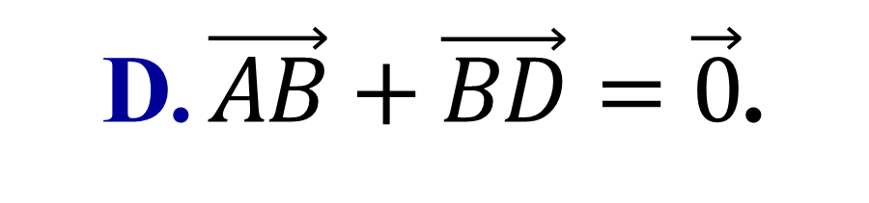


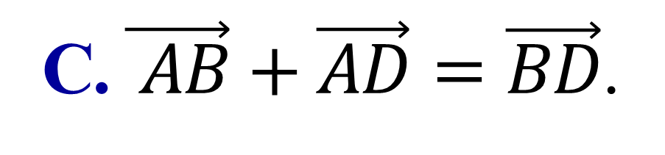


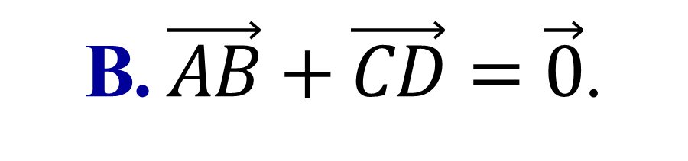
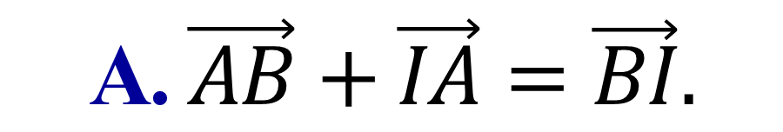


BÀI TẬP TRẮC NGHIỆM
Câu 1.
Cho hình bình hành $ABCD$, với giao điểm của hai đường chéo $I$. Khi đó:
$$\text{A}\text{. }\vec{AB}+\vec{IA}=\vec{BI}.$$
B
$\text{C}\text{.} \vec{ AB}+\vec{AD}=\vec{BD}$.
$\text{D}\text{.} \vec{AB}+\vec{BD}=\vec{0}$.
$\text{B}\text{.} \vec{AB}+\vec{CD}=\vec{0}$.
Bài giải
Xét đáp án A, $\vec{AB}+\vec{IA}=\vec{IA}+\vec{AB}=\vec{IB}$ ⇒ Loại A.
$$A$$
$$D$$
Xét đáp án B, $\vec{AB}+\vec{CD}=\vec{AB}+\vec{BA}=\vec{0}$ ⇒ Đúng.
$$I$$
Xét đáp án C, $\vec{AB}+\vec{AD}=\vec{AC}$ ⇒ Loại C.
$$B$$
$$C$$
Xét đáp án D, $\vec{AB}+\vec{BD}=\vec{AD}$ ⇒ Loại D.
$$\text{Ch}\text{ọ}\text{n} \text{B}\text{.}$$
Notes:
.Nên đảo lại tử mẫu giống SGK cho HS dễ theo dõi. Chỗ nhận xét chưa đúng . Phải thay là “ Thương ….” như sách giáo khoa.
Số phức nghịch đảo không được kí hiệu là $z^{−1}$.

Slide 8
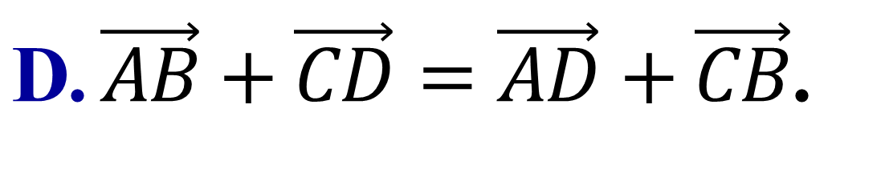

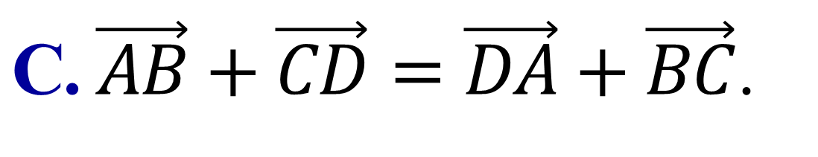
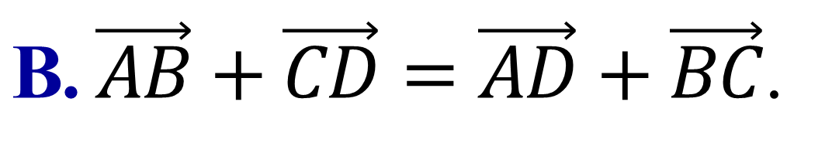
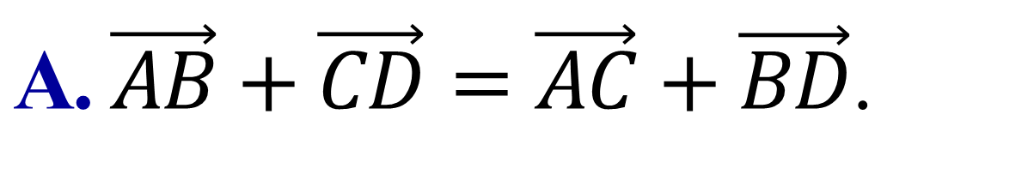
BÀI TẬP TRẮC NGHIỆM
Câu 2.
Cho 4 điểm $A,B,C,D$. Đẳng thức nào sau đây đúng?
$\text{A}\text{. }\vec{AB}+\vec{CD}=\vec{AC}+\vec{BD}$.
$\text{B}\text{.} \vec{AB}+\vec{CD}=\vec{AD}+\vec{BC}$.
$\text{C}\text{.} \vec{AB}+\vec{CD}=\vec{DA}+\vec{BC}$.
$\text{D}\text{.} \vec{AB}+\vec{CD}=\vec{AD}+\vec{CB}$.
D
Bài giải
Ta có: $\vec{AB}+\vec{CD}=\vec{AD}+\vec{DB}+\vec{CB}+\vec{BD}=\vec{AD}+\vec{CB}+\left(\vec{DB}+\vec{BD}\right)=\vec{AD}+\vec{CB}.$
$\text{Ch}\text{ọ}\text{n} \text{D}\text{.}$
Notes:
.Nên đảo lại tử mẫu giống SGK cho HS dễ theo dõi. Chỗ nhận xét chưa đúng . Phải thay là “ Thương ….” như sách giáo khoa.
Số phức nghịch đảo không được kí hiệu là $z^{−1}$.

Slide 9
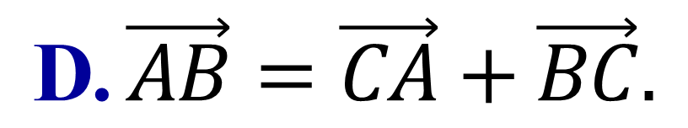

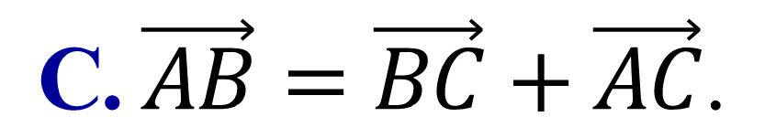
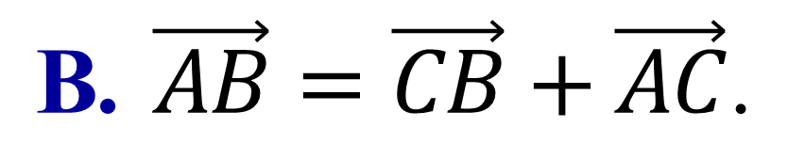
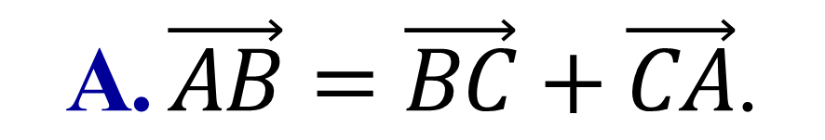
BÀI TẬP TRẮC NGHIỆM
Câu 3.
Cho các điểm phân biệt $A,B,C$. Đẳng thức nào sau đây đúng?
$$\text{A}\text{.} \vec{AB}=\vec{BC}+\vec{CA}\text{.}$$
B
$$\text{B}\text{.} \vec{AB}=\vec{CB}+\vec{AC}\text{.}$$
$$\text{C}\text{.} \vec{AB}=\vec{BC}+\vec{AC}\text{.}$$
$$\text{D}\text{.} \vec{AB}=\vec{CA}+\vec{BC}.$$
Bài giải
Theo quy tắc 3 điểm ta chọn đáp án B.
$$\text{Ch}\text{ọ}\text{n} \text{B}\text{.}$$
Notes:
.Nên đảo lại tử mẫu giống SGK cho HS dễ theo dõi. Chỗ nhận xét chưa đúng . Phải thay là “ Thương ….” như sách giáo khoa.
Số phức nghịch đảo không được kí hiệu là $z^{−1}$.

Slide 10





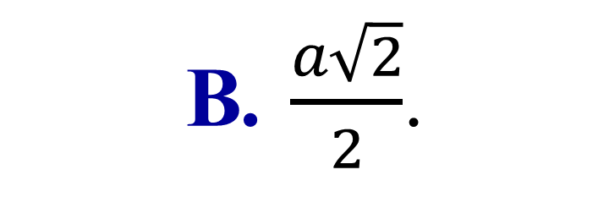


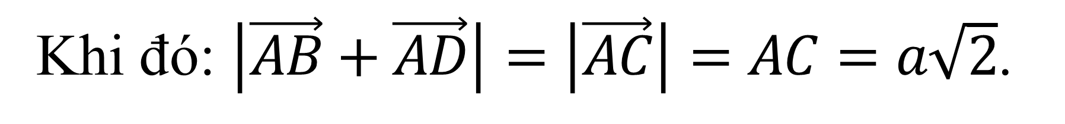
BÀI TẬP TRẮC NGHIỆM
Câu 4.
Cho hình vuông $ABCD$ có cạnh bằng $a$. Khi đó $\left|\vec{AB}+\vec{AD}\right|$ bằng?
A
$\text{B}\text{.} \frac{a\sqrt{2}}{2}$.
$$\text{A}\text{.} \text{a}\sqrt{2}\text{.}$$
$$\text{C}\text{.} \text{2}\text{a}\text{.}$$
$$\text{D}\text{.} a\text{.}$$
Bài giải
$$A$$
$$B$$
Theo quy tắc hình bình hành: $\vec{AB}+\vec{AD}=\vec{AC}.$
Khi đó: $\left|\vec{AB}+\vec{AD}\right|=\left|\vec{AC}\right|=AC=a\sqrt{2}$.
Chọn A.
$$D$$
$$C$$
Notes:
.Nên đảo lại tử mẫu giống SGK cho HS dễ theo dõi. Chỗ nhận xét chưa đúng . Phải thay là “ Thương ….” như sách giáo khoa.
Số phức nghịch đảo không được kí hiệu là $z^{−1}$.

Slide 11









BÀI TẬP TRẮC NGHIỆM
Câu 5.
Cho hình chữ nhật $ABCD$ biết $AB=4a$ và $AD=3a$ thì độ dài $\vec{AB}+\vec{AD}$bằng
$$\text{B}\text{.} \text{6}\text{a}\text{.}$$
$$\text{C}\text{.} \text{2}\text{a}\sqrt{3}\text{.}$$
D
$$\text{A}\text{.} \text{7}\text{a}\text{.}$$
$$\text{D}\text{.} 5a\text{.}$$
Bài giải
$$A$$
$$D$$
Theo quy tắc hình bình hành ta có: $\vec{AB}+\vec{AD}= \vec{AC}$.
Theo định lý Pytago $AC=\sqrt{AB^{2}+AD^{2}}=5a$.
Khi đó: $\left|\vec{AB}+\vec{AD}\right|=\left|\vec{AC}\right|=AC=5a$.
$$B$$
$$C$$
$$\text{Ch}\text{ọ}\text{n} \text{D}\text{.}$$
Notes:
.Nên đảo lại tử mẫu giống SGK cho HS dễ theo dõi. Chỗ nhận xét chưa đúng . Phải thay là “ Thương ….” như sách giáo khoa.
Số phức nghịch đảo không được kí hiệu là $z^{−1}$.

Slide 12
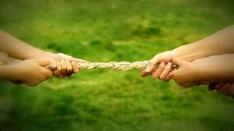
II
HIỆU CỦA HAI VECTƠ
Notes:
.Nên đảo lại tử mẫu giống SGK cho HS dễ theo dõi. Chỗ nhận xét chưa đúng . Phải thay là “ Thương ….” như sách giáo khoa.
Số phức nghịch đảo không được kí hiệu là $z^{−1}$.

Slide 13
II
HIỆU CỦA HAI VECTƠ
1. VECTƠ ĐỐI
Cho vectơ . Vectơ có cùng độ dài và ngược hướng với được gọi là vectơ đối của vectơ . Kí hiệu:
Chú ý:
đối nhau, ta viết:
Notes:
.Nên đảo lại tử mẫu giống SGK cho HS dễ theo dõi. Chỗ nhận xét chưa đúng . Phải thay là “ Thương ….” như sách giáo khoa.
Số phức nghịch đảo không được kí hiệu là $z^{−1}$.

Slide 14
II
HIỆU CỦA HAI VECTƠ
1. VECTƠ ĐỐI
Ví dụ 4: Cho hình bình hành ABCD.
có các vectơ đối là ,
Ta viết: ,
Hãy nhận xét về độ dài và hướng của hai vectơ và ?
Vectơ đối của là vectơ nào?
Notes:
.Nên đảo lại tử mẫu giống SGK cho HS dễ theo dõi. Chỗ nhận xét chưa đúng . Phải thay là “ Thương ….” như sách giáo khoa.
Số phức nghịch đảo không được kí hiệu là $z^{−1}$.

Slide 15
Chú ý:
+) Mỗi vectơ đều có vectơ đối.
+) Vectơ đối của là vectơ .
+) Vectơ đối của là , nghĩa là .
+) Hai vectơ đối nhau có tổng bằng và ngược lại.
Notes:
.Nên đảo lại tử mẫu giống SGK cho HS dễ theo dõi. Chỗ nhận xét chưa đúng . Phải thay là “ Thương ….” như sách giáo khoa.
Số phức nghịch đảo không được kí hiệu là $z^{−1}$.

Slide 16
II
HIỆU CỦA HAI VECTƠ
1. VECTƠ ĐỐI
Ví dụ 5: M, N, P là trung điểm của các cạnh của tam giác ABC như hình vẽ. Hãy tìm vectơ đối của các vectơ
Bài giải
Vectơ đối của vectơ là:
Vectơ đối của vectơ là:
A
M
P
B
C
N

Slide 17
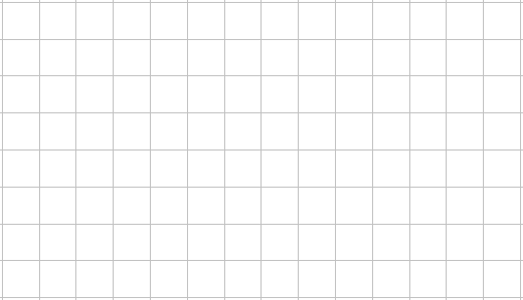
II
HIỆU CỦA HAI VECTƠ
2. ĐỊNH NGHĨA HIỆU CỦA HAI VECTƠ
B
A
O

Slide 18
Chú ý: Với ba điểm A, B, C tùy ý ta luôn có:
(quy tắc ba điểm)
(quy tắc trừ)
Ví dụ 6: Cho 4 điểm A, B, C, D bất kỳ. Chứng minh:
Giải:
Lấy O tùy ý

Slide 19

III
ÁP DỤNG
a) I là trung điểm của AB
b) G là trọng tâm của ΔABC
Chứng minh:
a) I là trung điểm của AB
b) Giả sử G là trọng tâm ΔABC. Gọi I là trung điểm BC. Có GA=2GI. Lấy D đối xứng với G qua I.
I
A
B
Khi đó, GBDC là hình bình hành và G là trung điểm AD.
A
G
Ngược lai, nếu thì ta vẽ hình bình hành BGCD có I là giao điểm hai đường chéo.
B
C
I
Khi đó , suy ra
nên G là trung điểm
D
của đoạn thẳng AD.
Do đó, ba điểm A, G, I thẳng hàng, GA=2GI, điểm G nằm giữa A và I.
Vậy G là trọng tâm của ΔABC.

Slide 20


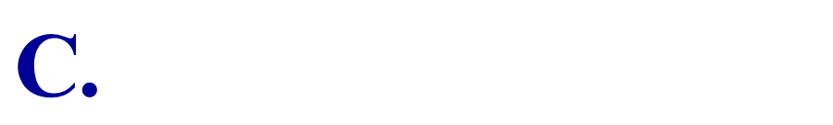


BÀI TẬP TRẮC NGHIỆM
Câu 6.
$$\text{Cho} \text{ba}\text{ đ}\text{i}\text{ể}\text{m} \text{ph}\text{â}\text{n} \text{bi}\text{ệ}\text{t} \text{A}\text{, }\text{B}\text{, }\text{C}\text{ . Đẳ}\text{ng} \text{th}\text{ứ}\text{c} \text{n}\text{à}\text{o}\text{ đú}\text{ng}\text{?}$$
$$\text{A}\text{. }$$
B
$$\text{D}\text{.}$$
$$\text{B}\text{.}$$
$$\text{C}\text{.}$$
Bài giải
$$\text{Ch}\text{ọ}\text{n} \text{B}\text{.}$$

Slide 21


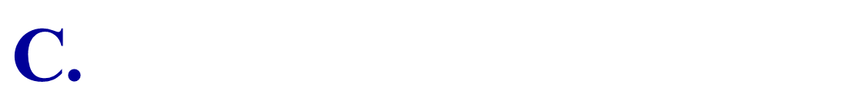
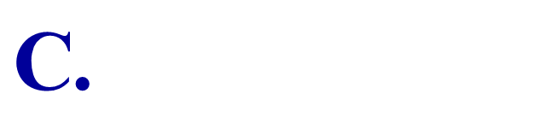
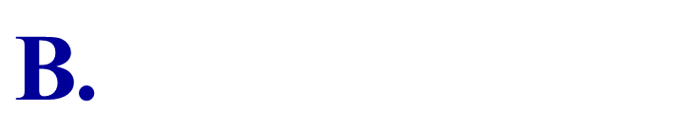
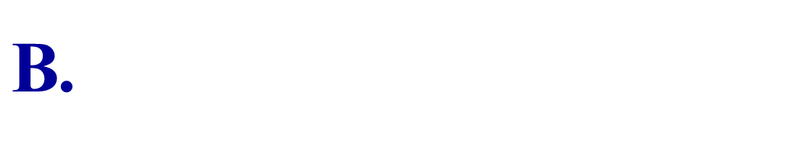
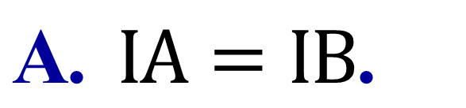

BÀI TẬP TRẮC NGHIỆM
Câu 7.
$$\text{Cho} \text{hai}\text{ đ}\text{i}\text{ể}\text{m} \text{A} \text{v}\text{à }\text{B} \text{ph}\text{â}\text{n} \text{bi}\text{ệ}\text{t}\text{. Đ}\text{i}\text{ề}\text{u} \text{ki}\text{ệ}\text{n}\text{ để }\text{I} \text{l}\text{à }\text{trung}\text{ đ}\text{i}\text{ể}\text{m} \text{AB} \text{l}\text{à:}$$
$$\text{A}\text{. } IA=IB\text{.}$$
$$\text{B}\text{.}$$
$$\text{C}\text{.}$$
D
$$\text{D}\text{.}$$
Câu 8.
Cho 4 điểm A, B, C, D phân biệt bất kỳ. Chọn đáp án đúng?
$$\text{A}\text{. }$$
$\text{B}\text{.}$
$$\text{C}\text{.}$$
D
$$\text{D}\text{.}$$

Slide 22

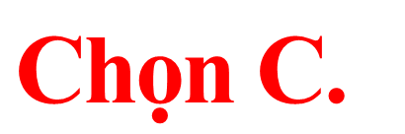

BÀI TẬP TRẮC NGHIỆM
Câu 9.
Cho tam giác ABC có G là trọng tâm. Đẳng thức nào sau đây là sai?
C
$$\text{A}\text{.}$$
$$\text{C}\text{.}$$
$$\text{B}\text{.}$$
$$\text{D}\text{.}$$
Bài giải
G là trọng tâm của ΔABC
$$\text{Ch}\text{ọ}\text{n} \text{C}\text{.}$$

Slide 23



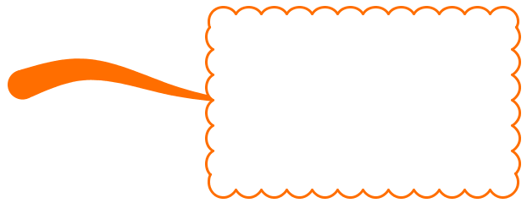



Quy tắc
hình bình hành
Quy tắc 3 điểm:
Với 3 điểm tùy ý A, B, C ta luôn có:
Nếu ABCD là hình bình hành thì
Quy tắc trừ:
I là trung điểm của
đoạn thẳng AB
Với 3 điểm tùy ý A, B, C ta luôn có:
G là trọng tâm của
tam giác ABC
Áp dụng

Slide 24
BÀI TẬP VỀ NHÀ: bài 2$→$ bài 10/SGK
Bài 10/SGK
Cho ba lực , và cùng tác động vào một vật tại điểm M và vật đứng yên. Cho biết cường độ của , đều là 100N và . Tìm cường độ và hướng của lực .
Hướng dẫn giải:
A
100
D
M
C
O
60°
100
B

